Slide 1
Diētu aplikācija bērnu slimnīcai
Madara Kursīte

Slide 2
Iemesls tēmas izvēlei
Autorei pazīstami daudz ārsti un pacienti Bērnu klīniskā universitātes slimnīca
Gan pacienti gan ārsti piekrīt, ka programma būtu noderējusi

Slide 3
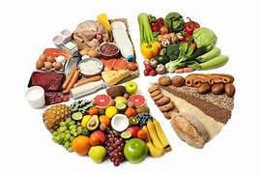
8 Pieejamie diētas veidi:
Vispārējā diēta
Diēta mātēm (vispārējā diēta)
Saudzējoša diēta jeb “S” diēta
Saudzējoša diēta jauktā veidā jeb “Smix” diēta
D - Diabēta diētaN – diēta ar palielinātu olbaltumvielu daudzumu
C – celiakijas diētaIndividuālie pieprasījumi

Slide 4
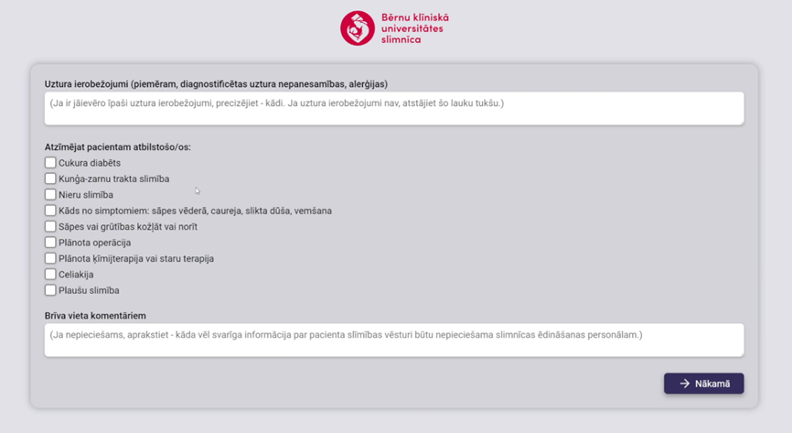
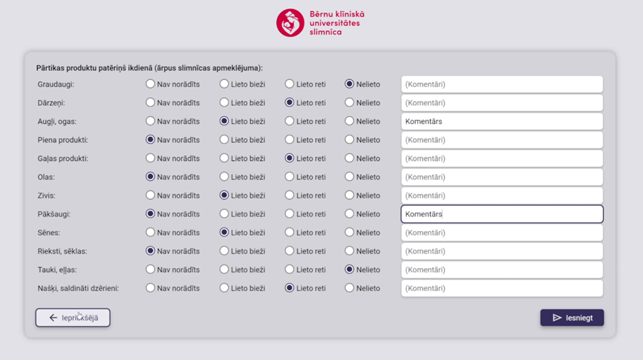
Metodika
Pacients ievada savu vārdu un personas kodu, tiek nodrošināta iespēja pievienot savu DoB, lai iegūtu precīzus vecuma rezultātus
Vēlāk pacienti var sniegt informāciju par īpašiem uztura ierobežojumiem un norādēm, kuras algoritms izmantos, lai pielāgotu diētu
Pacientam piešķirtā diēta ir atkarīga no tā, kādas veselības problēmas viņš atzīmēja, ja tādas ir

Slide 5
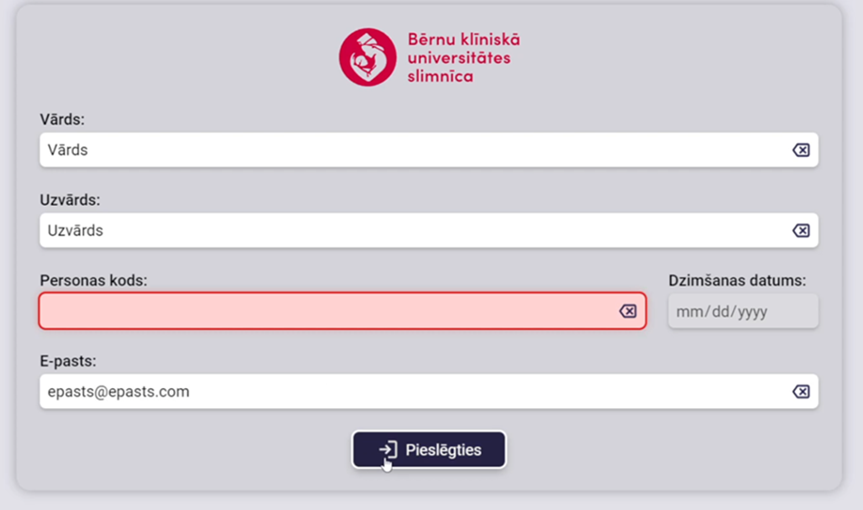
Pirmais solis
Personas dati un personas kods atgriež pacienta ID
Informācija tiek saglabāta un tiek izstrādāts uztura veids
Ja ir ierobežojumi, kas neatbilst indikācijām, tiks noteikta vispārēja diēta, ievērojot minētos ierobežojumus.

Slide 6
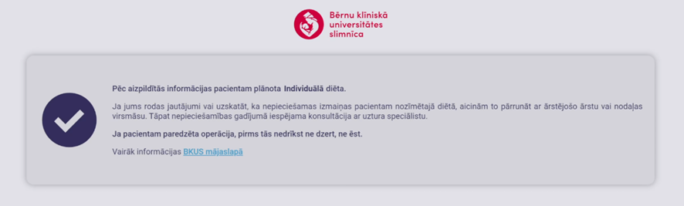
Kopumā
Pēc derīgo produktu atzīmēšanas, mājas lapa nodrošinās diētu pacientam
Lietojumprogrammas teorijā varētu būt ļoti vērtīga
Lai sasniegtu maksimālu efektivitāti, kods ir jāpārbauda

Slide 7
Aplikācijas izmantošanas paraugs
https://failiem.lv/u/22svd23qck#/view/afuptj3wpw

Slide 8
Paldies par uzmanību

